Slide 1
Expérience utilisateurs hors normes & Accessibilité numérique
Cours ergo en Master 2
Paris Université (Descartes) – 2021-2022
Patricia Loubet (@patricia_loubet)
& Vincent Aniort (@sanvin)

Slide 2
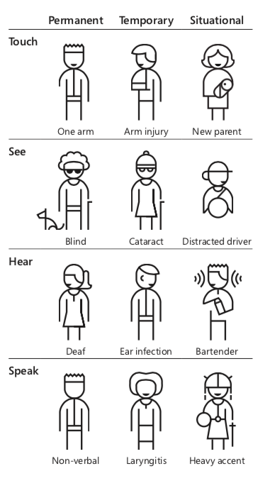
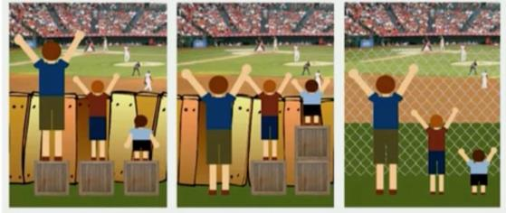
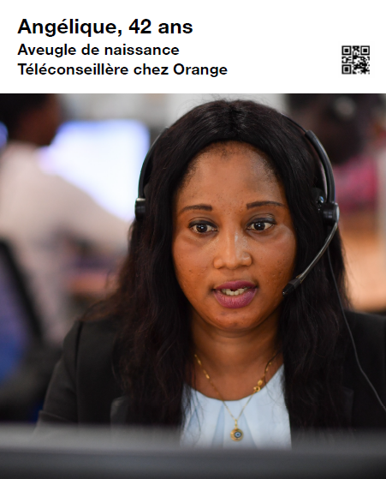
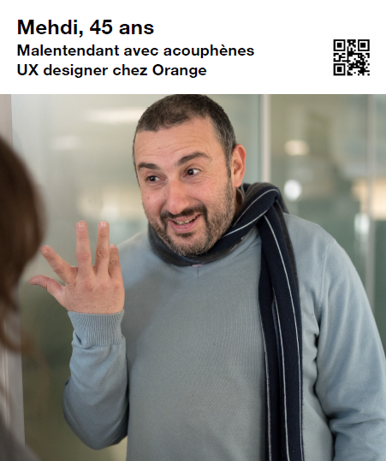

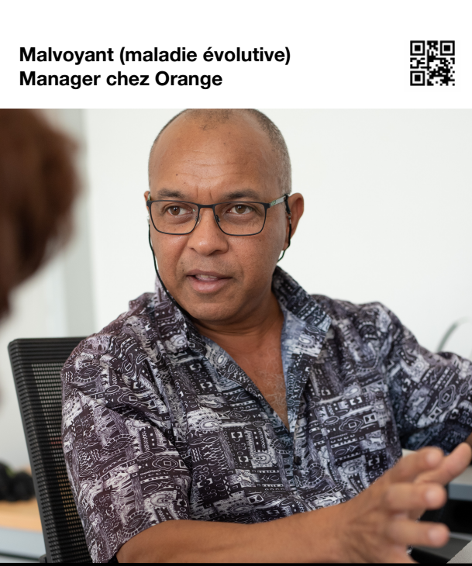

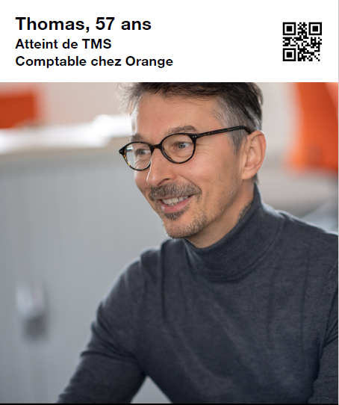
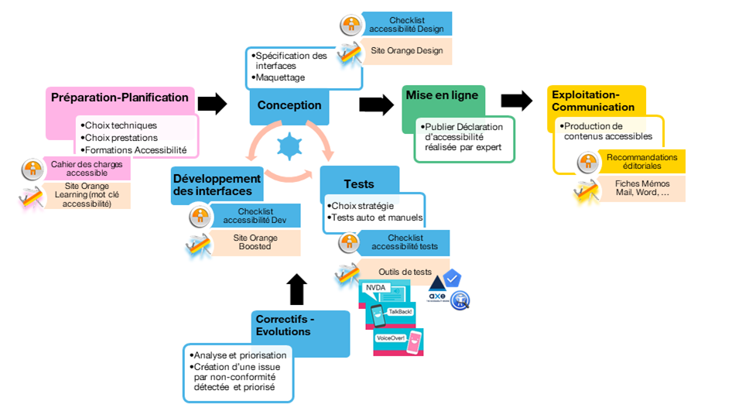
A la fin de cette présentation…
Déficience, incapacité, et situation de handicap dans le numérique ainsi que la loi d’accessibilité qui la régit n’auront plus de secret pour vous
Vous allez mieux comprendre l’expérience utilisateur « hors normes » et le comportement de leurs aides techniques
Vous aurez en main une boite à outils pour intégrer et convaincre que l’accessibilité est incontournable dans un projet

Slide 3
Déficience, incapacité, et situation de handicap dans le numérique ainsi que la loi d’accessibilité qui la régit n’auront plus de secret pour vous
Contexte : quelques chiffres ;
Définir le handicap : déficience et situation de handicap ;
Et si on changeait de regard pour parler d’innovation.
Notes:
Apprendre de la diversité : Les êtres humains sont de véritables experts de l'adaptation à la diversité.
La conception inclusive place les personnes au centre dès le début du processus. Vous avez besoin de perspectives nouvelles et diversifiées pour que cela fonctionne.
Les êtres humains ont des capacités étonnantes à s'adapter à différentes situations, et comprendre ces adaptations est la clé d'une véritable perspicacité.

Slide 4




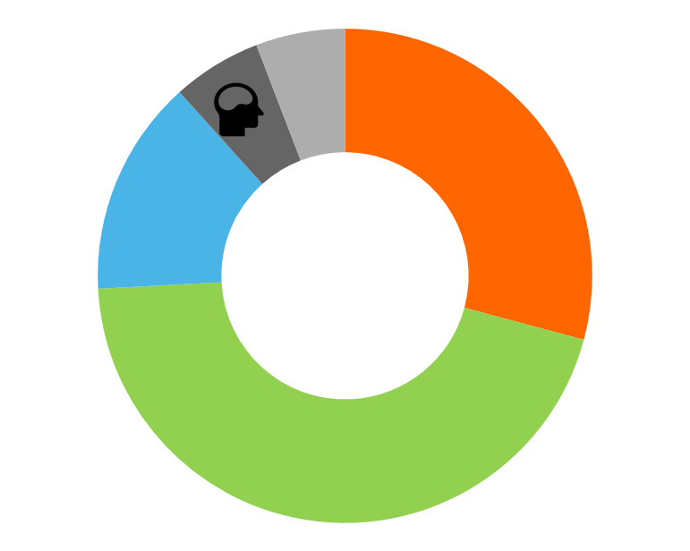
Sur 62 millions de français , 12 millions avec un ou plusieurs handicaps = 20%
0,7 million troubles psychique
0,7 million diversité cognitive
3,5 millions mobilité et préhension réduite
dont 0,65 en fauteuil
1,7 million aveugles et malvoyants
Dont 7% des 15-64 ans, et près de 3,8% de l'ensemble des personnes en emploi.
(Marché de l'emploi 2020)
5,4 millions sourds et malentendants
Chiffres 2002 INSEE
Notes:
En Europe : 120 million de personnes en situation de handicap (simple ou multiple)
https://webzine.okeenea.com/handicap-chiffres-actualites/
Mais depuis nous sommes 5,5 millions d’habitants en plus…
D’autant plus qu’avec le vieillissement de la population ces chiffres sont en hausse : 1 Français sur 3 aura plus de 60 ans en 2035. 61% des déficients visuels par exemple sont des personnes âgées de plus de 60 ans. La déficience auditive progresse de 65% après 65 ans.
https://www.ocirp.fr/actualites/les-chiffres-cles-du-handicap-en-france

Slide 5
Le Pluri-handicap versus polyhandicap
Certaines personnes peuvent avoir plusieurs handicaps, on appelle cela le plurihandicap ;
Qui ne doit pas être confondu avec le polyhandicap qui associe une déficience mentale sévère et un déficit moteur grave entrainant une restriction extrême de l’autonomie.
Chiffres de 2002 INSEE enquête HID (Handicap Incapacité Dépendance)
Notes:
https://www.seton.fr/infographie-handicap-france.html
Le pluri handicap complexifie la prise en compte de l’usage mais cela aussi entraine

Slide 6
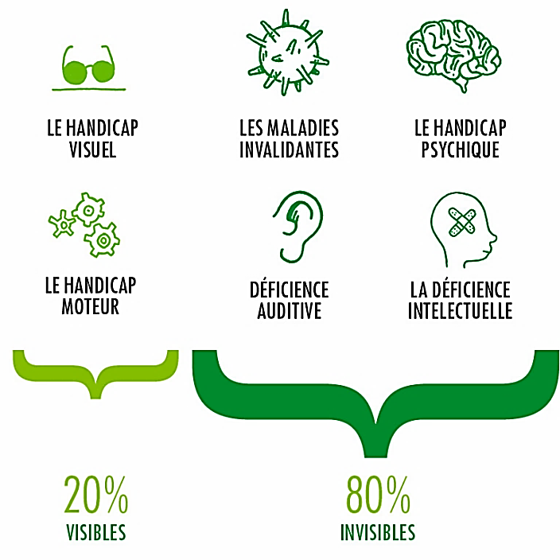

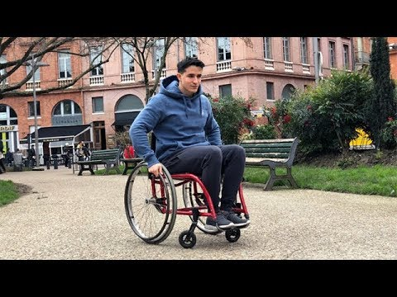


… sur ces 20%
En France 20% de la population vit avec une ou plusieurs déficiences.
80% des déficiences sont invisibles
Notes:
Les déficiences sont des écarts de fonctionnement d’un organe ou d’un sens par rapport au fonctionnement normal de cet organe.
Les principales déficiences sont de trois types : Sensorielles, Mentales, Motrices
Les déficiences peuvent conduire à des incapacités, c’est-à-dire des impossibilités pour la personne déficiente de faire certaines actions, mais pas toutes…
Le handicap résulte de l’interaction entre la personne et son environnement. Il est situationnel.

Slide 7
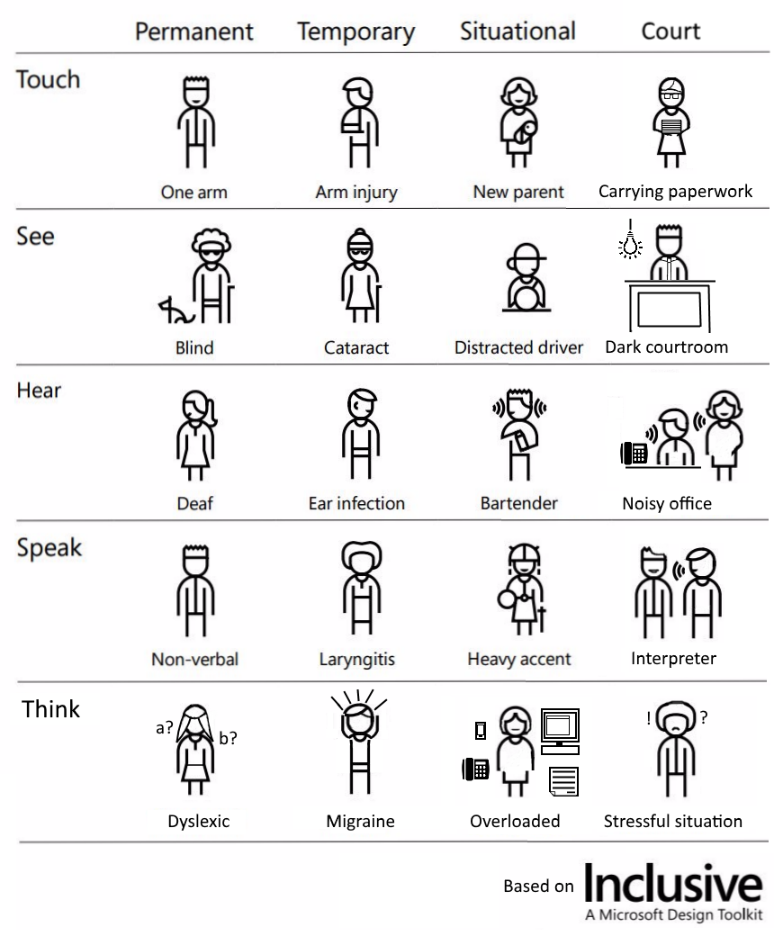
… tous concernés
Handicap
✒️ Perte ou restriction pour un individu de participer à la vie collective
à égalité avec les autres.
≠
Déficience
✒️ Insuffisance physique,
physiologique ou mentale
Notes:
Tableau des handicaps fonctionnels (Toucher, voir, écouter, parler, pensez) en fonction si c'est Déficience Permanent, Déficience Temporaire, Situationnel, Contextuel.
Toucher : un seul bras, fracture de bras, Nouveau parent, Porte des papiers.
Voir : Aveugle, cataracte, Conducteur distrait en voiture, Salle trop sombre.
Entendre : Sourd, Otite, Barman avec un shaker, Bureau bruyant.
Parler : Muet, Laryngite, Personne avec un accent, interprète.
Penser : Dyslexique, Migraine, Personne débordée, Situation de stress
"Dans le contexte de l'expérience de la santé, un handicap est toute restriction ou manque de capacité (résultant d'une déficience) à effectuer une activité de la manière ou dans le champ considéré comme normal pour un être humain." -Organisation mondiale de la santé
Persona Spectrum : concept d’inclusion de Microsoft, qui permet d’examiner comment le design pourrait fonctionner pour les personnes en fonction de facteurs physiques spécifiques.
En concevant pour une personne ayant une incapacité permanente, alors une personne ayant une limitation situationnelle peut également en bénéficier. Par exemple, un appareil conçu pour une personne qui a un seul bras pourrait être utilisé tout aussi efficacement par une personne ayant une blessure temporaire au poignet ou un nouveau parent tenant un bébé.

Slide 8
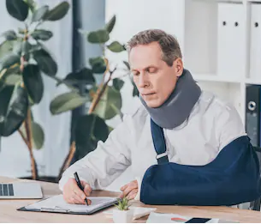


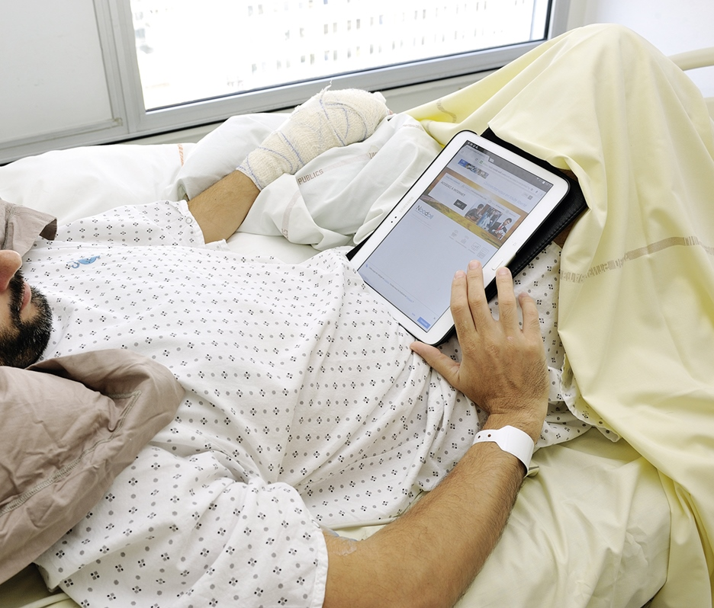
Situation de handicap temporaire
20% de la population valide se retrouve durant sa vie en situation de handicap temporaire.
Notes:
Les déficiences sont des écarts de fonctionnement d’un organe ou d’un sens par rapport au fonctionnement normal de cet organe.
Les principales déficiences sont de trois types : Sensorielles, Mentales, Motrices
Les déficiences peuvent conduire à des incapacités, c’est-à-dire des impossibilités pour la personne déficiente de faire certaines actions, mais pas toutes…
Le handicap résulte de l’interaction entre la personne et son environnement. Il est situationnel.

Slide 9
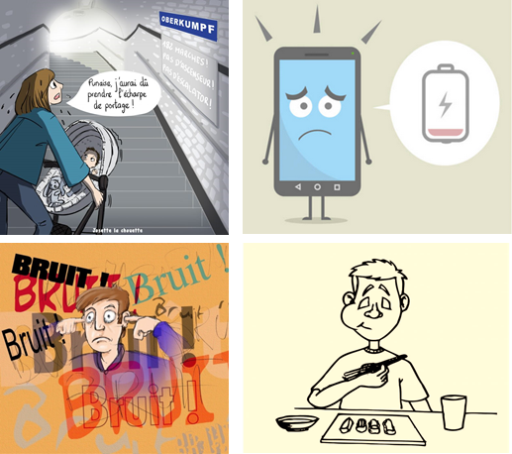
Situation courte de handicap
100% de la population peut être confronté quotidiennement à des situations de handicap liées à aucune déficience.
Notes:
Les déficiences sont des écarts de fonctionnement d’un organe ou d’un sens par rapport au fonctionnement normal de cet organe.
Les principales déficiences sont de trois types : Sensorielles, Mentales, Motrices
Les déficiences peuvent conduire à des incapacités, c’est-à-dire des impossibilités pour la personne déficiente de faire certaines actions, mais pas toutes…
Le handicap résulte de l’interaction entre la personne et son environnement. Il est situationnel.
Parfois, l'exclusion est temporaire, même une blessure ou un contexte à court terme affecte la façon dont les gens interagissent avec le monde qui les entoure, ne serait-ce que pour une courte période. Pensez à regarder dans une lumière vive, à porter un plâtre ou à commander un dîner dans un pays étranger.Parfois, l'exclusion est situationnelleAu fur et à mesure que les gens évoluent dans différents environnements, leurs capacités peuvent également changer radicalement. Dans une foule bruyante, ils ne peuvent pas bien entendre. Dans une voiture, ils sont malvoyants. Les nouveaux parents passent une grande partie de leur journée à faire des tâches d'une seule main. Une journée écrasante peut provoquer une surcharge sensorielle. Ce qui est possible, sûr et approprié change constamment.
Aux États-Unis, 26 000 personnes souffrent chaque année d'une perte des membres supérieurs. Mais lorsque nous incluons les personnes ayant des déficiences temporaires et situationnelles, le nombre est supérieur à 20 millions.

Slide 10
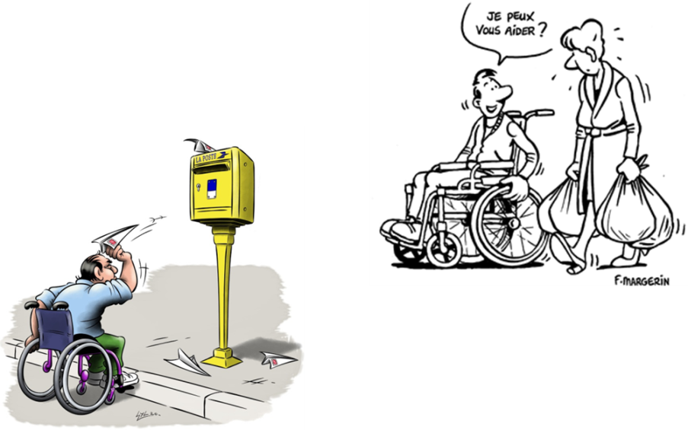
Précisons encore sur la situation de handicap
Le handicap résulte de l’interaction entre la personne et son environnement. Il est situationnel.
Notes:
Le handicap en fonction du contexte « Le handicap n'est pas qu'un problème de santé. C'est un phénomène complexe, reflétant l'interaction entre les caractéristiques du corps d'une personne et les caractéristiques de la société dans laquelle elle vit.
Le handicap survient aux points d'interaction entre une personne et la société. L'exclusion physique, cognitive et sociale est le résultat d'interactions inadaptées.

Slide 11
… et si on changeait notre regard
égalité | Équité | inclusion
Passer de la contrainte d’aménager à la possibilité d’innover
Passer d’une pensée catégorielle à l’Universal Design
Notes:
IMPORTANCE de changer le regard pour passer de la contrainte d’aménager à la possibilité d’innover c’est-à-dire un même accès pour tous versus adaptation spécialisée,
Passer de la « pensée catégorielle », impact fonctionnel qui favorise la stigmatisation de ces personnes vers « Universal Design »
Vers une différenciation universel/inclusion : un design peut être inclusif sans être universel, c’est-à-dire qu’il peut inclure certaines personnes, mais pas d’autres.
Le processus du design inclusif n’est pas simple. Comme l’objectif est d’inclure ceux qui ont été exclus auparavant, il dépend en fin de compte de votre public, de votre produit et de l’histoire de votre stratégie marketing. https://99designs.fr/blog/conseils-design/design-inclusif/
Donner la priorité à l’inclusivité dès le début
Comme le principe de design inclusif est en grande partie un état d’esprit, ce n’est pas quelque chose que l’on peut activer et désactiver. C’est quelque chose qui doit vous accompagner tout au long du processus de création. Et c’est la raison pour laquelle il est très important d’y réfléchir dès le début des projets, sans quoi, on peut arriver à des résultats superficiels et précipités. Il est plutôt préférable de commencer à penser à l’inclusion dès les premières idées de design. C’est également plus pratique : il est plus difficile de changer des éléments potentiellement importants d’un design une fois le processus à mi-chemin. L’objectif du design inclusif est de tenir compte des perspectives et des expériences autres que les nôtres. En d’autres termes, il s’agit d’élargir son point de vue autant que possible.
11

Slide 12

… et si nous définissions une personne « normale »
je vis une expérience satisfaisante
Notes:
C’est quelqu’un qui se sent considéré par le « système » et ses services
Donc quelqu’un qui vit une expérience satisfaisante !
Je ne me pose pas de question de qui je suis car je me sens normal et non handicapé
Je suis, je fais… je vis quoi !
Le design crée les expériences et va définir ce qui est normal et ce qui ne l’est pas
Le design va définir qui a été pensé comme utilisateur de la solution… et ceux qui ont été oubliés… négligés
A visionner : Le design par les extrêmes users ou comment le handicap inspire l’innovation - Ethics by Design
https://youtu.be/5ebOOKPIm9U
L'empathie est une partie importante de nombreuses formes différentes de conception. Lors de la construction de l'empathie pour l'exclusion et le handicap, il est trompeur de se fier uniquement à la simulation de différentes capacités à l'aide d’un bandeau pour simuler de mal voir et de bouchons d'oreilles pour la malentendance. Apprendre comment les gens s'adaptent au monde qui les entoure signifie passer du temps à comprendre leur expérience de leur point de vue. Lorsque cela est bien fait, nous pouvons reconnaître plus que les simples obstacles que les gens rencontrent. Nous reconnaissons également les motivations que toutes les personnes ont en commun.
Comme le dit Microsoft : « Concevoir de manière inclusive ne signifie pas que vous faites une chose pour tout le monde. Vous concevez une diversité de moyens pour que chacun puisse participer à une expérience avec un sentiment d’appartenance. »
https://99designs.fr/blog/conseils-design/design-inclusif/
Sur l’inclusion lire l’article interviewant Kat Holmes qui partage les plus grandes idées fausses sur le design inclusif et ce que les entreprises doivent faire pour bien faire les choses. https://www.fastcompany.com/90166413/what-youre-getting-wrong-about-inclusive-design

Slide 13
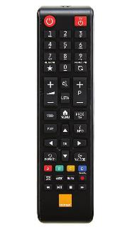
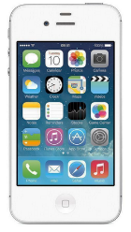
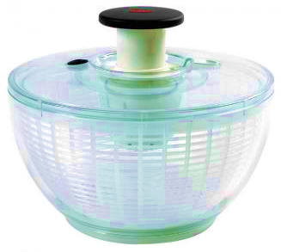
…le Handicap comme une opportunité de penser à tous les moments de la vie
le Son
Mono manuel
Déplacement
Réponse à quel problème ?
Notes:
Sur la diapo :
La fonction vibreur sur un smartphone (Implantée en 1996 par Motorola pour le StarTAC) avec même la possibilité de différencier le type de vibration : pour les personnes sourdes, mais quand on a son mobile dans sa poche.
Cette innovation a été créée dans deux buts : le premier, vous permettre de sentir votre téléphone si vous êtes dans un environnement bruyant.
Le deuxième, permettre aux personnes malentendantes d’être alertées à chaque notification de leur téléphone.
Essoreuse à salade d’une seule main pour des problèmes de force ou mono manuel, ça a été un vrai succès marketing
La télécommande, une idée de Robert Adler, décédé en 2007, était à l'origine destinée à ceux incapables de se déplacer et qui voulaient changer de chaîne.
Les points d'exclusion nous aident à générer de nouvelles idées et des conceptions inclusives. Ils mettent en évidence les opportunités de créer des solutions utilitaires et élégantes pour de nombreuses personnes.
L’opportunité des contraintes Concevoir pour les personnes ayant un handicap permanent peut sembler une contrainte importante, mais les conceptions qui en résultent peuvent en réalité profiter à un plus grand nombre de personnes. Par exemple, le sous-titrage codé a été créé pour la communauté malentendante. Cependant, le sous-titrage présente de nombreux avantages, tels que la lecture dans un aéroport bondé ou l'apprentissage de la lecture aux enfants. De même, les paramètres d'écran à contraste élevé ont été initialement conçus pour profiter aux personnes malvoyantes. Mais aujourd'hui, de nombreuses personnes bénéficient de paramètres à contraste élevé lorsqu'elles utilisent un appareil en plein soleil. Il en va de même pour les télécommandes, les ouvre-portes automatiques, les livres audio, les e-mails et bien plus encore. Concevoir avec des contraintes à l'esprit, c'est simplement bien concevoir.

Slide 14




Le handicap comme levier d’innovation
Repousser les limites
Repousser les limites
anormal
anormal
Mieux mais encore insuffisant
normalité
Conception centrée utilisateur : 80% de la population
Conception universelle :
Approche les 100% de la
population
Notes:
« Le handicap est un levier d’innovation » pour industrialiser l’accidentel des usages atypiques. => Méthode de conception universelle
Conception Universelle : pour tous et tout le temps c’est impossible, mais repousser les limites pour élargir le spectre
Résoudre pour un, étendre à plusieurs en se concentrant sur ce qui est universellement important pour tous les humains Il existe des manières universelles pour les êtres humains d'expérimenter le monde. Toutes les personnes ont des motivations personnelles et établissent des relations avec les autres. Nous avons tous des capacités et des limites à ces capacités. Tout le monde fait l'expérience de l'exclusion lorsqu'il interagit avec les conceptions. D'un autre côté, une solution qui fonctionne bien pour une personne aveugle pourrait également profiter à toute personne conduisant une voiture. La conception inclusive fonctionne à travers un éventail de capacités connexes, reliant différentes personnes dans des circonstances similaires.
Bien sûr dire Conception Universelle à tous et tout le temps c’est impossible mais de faire le maximum pour y aller
Le design inclusif vaut cependant la peine de faire cet effort, tant du point de vue moral que de celui des affaires. Le contraire d’inclusif est exclusif, et la logique veut que ceux qui excluent des clients de leur marché perdent ces mêmes clients… De plus, le design inclusif est devenu une pratique standard pour de nombreuses entreprises, dont Microsoft et IBM.
Les marques qui n’ont pas encore adopté ces principes risquent de se laisser distancer par leurs concurrents. Aussi, nous allons vous expliquer ce qu’est le design inclusif et comment l’intégrer dans votre processus.
La conception traditionnelle centrée sur l'utilisateur utilise de nombreuses techniques pour clarifier les besoins humains, des personas aux scénarios en passant par les tests d'utilisabilité. Mais nous avons également besoin d'outils qui réintroduisent la diversité dans notre processus de conception. Nous avons besoin de moyens de vérifier, d'équilibrer et de mesurer l'inclusivité de nos conceptions.
Avantages de la conception inclusive
Une technologie conçue grâce à des pratiques inclusives est payante dans de nombreux manières comprenant :
Accès accru
Risque de mauvaise expérience réduit
Contexte plus émotionnel
L'impact du design inclusif ne se limite pas aux produits que les gens utilisent. C’est aussi un changement dans notre état d’esprit, nos méthodes et nos comportements. Ce que nous concevons est un sous-produit de la façon dont nous concevons. Mesurer les avantages comprend mesurer le changement dans notre culture et nous-mêmes.
Une boîte à outils de conception issue de Microsoft qui a été conçue pour fonctionner dans un processus de conception existant.
Ce processus repose sur trois principes :
Reconnaître l'exclusion
Apprendre de la diversité
Résoudre pour un, étendre à plusieurs
Vous pourrez utiliser cette boîte à outils pour évaluer vos processus existants et développer de nouvelles pratiques. Il continuera d'évoluer au fur et à mesure que vous apprendrez par l'expérience.

Slide 15
La législation

Slide 16
En France, des obligations pour le secteur privé
Loi du 10 février 2005 (obligation déjà présente dans la loi du 10 juillet 1987 )
Obligation à tout employeur du secteur privé, public et tout établissement public à caractère industriel et commercial occupant 20 salariés ou plus, à employer, dans une proportion de 6 % de son effectif salarié, des travailleurs handicapés
Loi travail du 8 août 2016
« L’employeur s’assure que les logiciels installés sur le poste de travail des personnes handicapées et nécessaires à leur exercice professionnel sont accessibles. Il s’assure également que le poste de travail des personnes handicapées est accessible en télétravail. »
Salariés Orange : 7% (en 2020)

Slide 17
En France, la loi pour une République Numérique étendue
Loi pour une République Numérique promulguée le 8 octobre 2016
Rendre accessible sites et contenus internet, intranet, extranet, applications mobile, progiciels, mobilier urbain numérique (mention du niveau d’accessibilité du site obligatoire)
Mise à jour de la loi du 11 février 2005 pour élargir aux :
organismes délégataires d'une mission de service public
entreprises dont le chiffre d'affaires est d’au moins 250 millions d’euros (Décret n° 2019-768 publié le 24 juillet 2019)
Citoyens et clients Orange : 15% en situation de handicap
Notes:
Depuis Juillet 2019, 4 obligations s’imposent aux administrations et aux entreprises comme Orange
rendre public un schéma pluriannuel d’amélioration de l’accessibilité numérique et un plan d’actions annuel associé
publier une déclaration d’accessibilité sur chaque site web et application mobile En cours (74 déclarations publiées à mi octobre 2021)
former toutes les parties prenantes du numérique En cours. un programme ambitieux a été mis en place qui vise en particulier les développeurs, concepteurs, chefs de projet, designers et communicants.
améliorer l’accessibilité de ses produits et services numériques (sites web, Intranet et Extranet, applications mobile, documents numériques, audios et vidéos). En cours

Slide 18
Rendre accessible les produits et services numériques
Calendrier
Nouveaux sites internet, intranet et extranet | 01/10/2019
Sites internet, intranet et extranet créés avant le 01/10/2019 |  | 01/10/2020
Applications mobiles, progiciels, mobilier urbain numérique |  |  | 01/07/2021

Slide 19
Risque de sanction
20 000 € par service non accessible et par an
Jusqu’à 45 000 € d’amende sur plainte d’une personne pour discrimination à l’emploi (non accessibilité de l’outil de travail)
Un premier cas en 2021 pour discrimination à l’emploi :
Le tribunal de Lille a donné raison et a accordé 17 000 euros à Jean-Xavier Welkamp. Il est aveugle et agent à la MDPH du Nord, et ne peut plus exercer son métier suite au nouveau logiciel « Iodas » des MDPH non accessible.

Slide 20
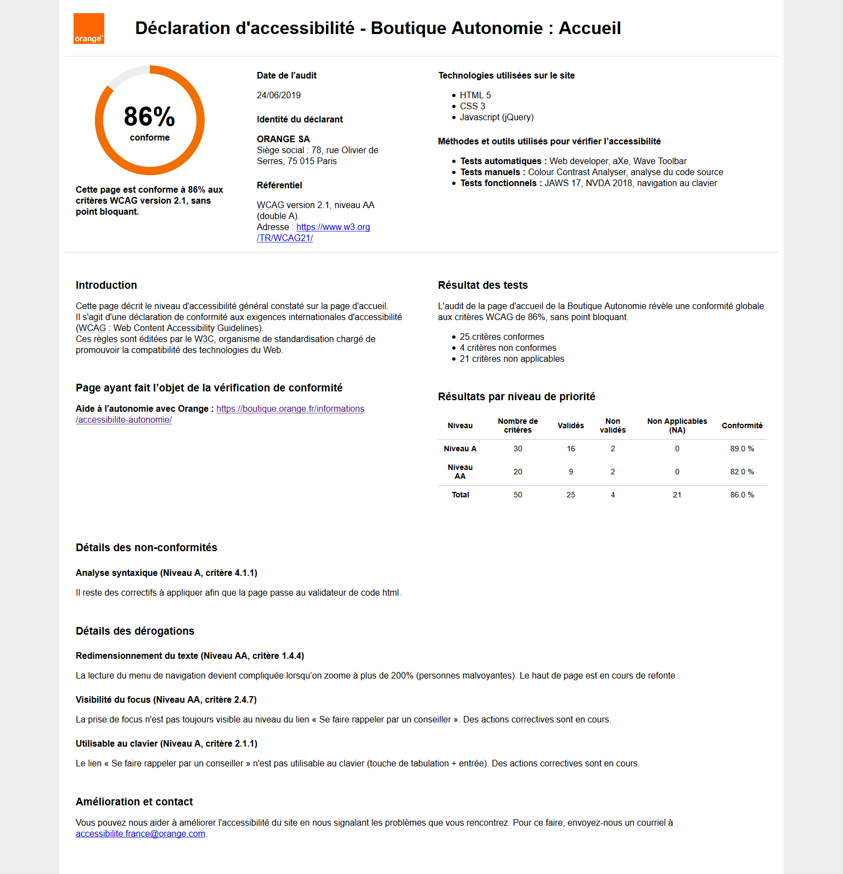
Déclarations d’accessibilité d’un site Web

Slide 21
Déclarations d’accessibilité d’un site Web

Slide 22
Déclarations d’accessibilité d’un site Web

Slide 23
coût de la complexité
chaque modification réalisée durant la phase de production coûte plus de 15 fois plus cher qu'en phase de spécifications !
coût d'une modification selon les phases de développement
70 €
40 €
4 €
1 €
T-1
T0
T1
T2
T3
T4
opportunités
spécifications
développement
déploiement
production
sources : formation e-learning CCU, Orange Labs, Software, Engineering, A Practitioners Approach, Robert Pressman, 1992
Notes:
maintien dans l’emploi : quand on arrive trop tard et le coût trop important ➔ corrections trop cher

Slide 24

Niveau d’accessibilité demandé à toute interface ou document numérique
Pour le Web
respecter les critères du niveau AA
des préconisations internationales WCAG 2.1
Ou le RGAA 4.1
WCAG 2.1 pour Web Content Accessibility Guidelines v2.1 recommandations internationales éditées par Web Accessibility Initiative (WAI) groupe de travail du World Wide Web Consortium (W3C)
http://www.w3.org/WCAG21/
le niveau AA implique le respect d’environ 2/3 des critères
Pour le mobile et les documents numériques (Word, PowerPoint, PDF, Pushmail…)
Pas de normes mais des bonnes pratiques à respecter
sans aucun point bloquant du point de vue utilisateur
Nous avons des recommandation pour les applications mobiles et documents numériques spécifiques Orange
http://a11y-guidelines.orange.com
Notes:
Pour les exigences d’accessibilité interne d’Orange, nous avons choisi de nous appuyer sur les Web Content Accessibility Guidelines v2 (WCAG 2). Il s'agit des recommandations internationales éditées par le groupe de travail Web Accessibility Initiative (WAI) du World Wide Web Consortium (W3c) qui sont aussi les normes ISO 40500:2012.
Le niveau d’accessibilité demandé à toute interface HTML par le groupe Orange est le respect des critères du niveau AA des Web Content Accessibility Guidelines (WCAG) 2.0, sans point bloquant suite à un test utilisateur d’aide technique pour les principaux scénarios d’utilisation des fonctionnalités du site ou de l’application.
recommandations internationales édictés par le W3C/WAI
WAI (Web Accessibility Initiative) groupe de travail du W3C
WCAG (Web Content Accessibility Guidelines)
WCAG 2 (2008), devenu une norme ISO/IEC 40500:2012
ARIA 1.0 (Accesible Rich Internet Applications)
RGAA 3.0 (Référentiel Gnéral de l’Administratin Accessible) méthode d’application pour les sites publics Français

Slide 25
Les 4 principes des WCAG 2.1 (normes d’accessibilité)
Perceptible
- contenu non textuel
- audio-vidéo
équivalents textuels (média, composants, captcha) ou vides si décoration (A-1.1.1.)
Utilisable
-composants
- navigation
accessible au clavier & sans piège (A-2.1/2)
Compréhen-sible
- information
- utilisation
- interface
lisible langue (A-3.1.1 et AA-3.1.2)
Robuste
- code
compatible : langage, balises correctes et bien placées (A-4.1.1) ; nom, rôle & valeur correctement programmés (A-4.1.2)
remplacement aux médias temporels : sous-titres & LSF, audio description (A-1.2.1/2/3 & AA-1.2.4/5)
distinguable (visuel/auditif) en séparant fond-forme : couleur, son (A-1.4.1/2) ; contraste, redimensionne texte, image-texte (AA-1.4.3/4/5)
adaptables présentés de différentes manières mais logiques & sans perte d’info (A-1.3.1/2/3
Délai suffisant et possibilité de contrôle par réglage, arrêt ou pause (A-2.2.1/2)
pas de contenu provoquant des crises épileptiques (A-2.3.1)
navigable et se situer grâce à des éléments d’orientation : contourner blocs, un titre, parcours du focus, liens (A-2.4.1/2/3/4 ; accès multiples, étiquettes, focus visible (AA-2.4.5/6/7) ; fonction du lien (AAA-2.4.9)
prévisible au focus, à la saisie, (A-3.2.1/2) ; navigation & identification cohérente (AA-3.2.3/4)
assistance à la saisie quand erreur et instruction (A-3.3.1/2); suggestion et prévention erreur (AA-3.3.3/4)
1
2
4
3

Slide 26





Vigilances sur le comportement de certaines aides techniques ou services de compensation
Aides ou Services techniques | Aveugle | Malvoyant | Moteur | cognitif | Malentendant | sourd
Logiciels | Jaws, NVDA Fusion (Jaws/ZoomTex) Supernova | ZoomText, Fusion (Jaws/ZoomTex) Supernova, Dragon | Dragon | Dragon
Outils et Services |  |  |  |  | Connexion Bluetooth sur PC | CRT sur tablette Android
Comportements et risques logiciels
Tous ces logiciels ne peuvent fonctionner qu’en client lourd : aussi bien PC qu’application métier et bureautique.
Tous ces logiciels utilisent les API d’accessibilité pour interpréter l’affichage. Certains logiciels comme Jaws, ZoomText et Supernova utilisent en plus la carte graphique virtuelle pour donner des informations plus précises à l’utilisateur, et cela peut entrainer des conflits.
Le logiciel Dragon est une reconnaissance vocale qui le rend sensible aux conditions de sécurité comme du verrouillage de fichiers des profils utilisateurs, des modules de compatibilité « compléments d'applications » qui pourraient être désactivés et empêcher la dictée ou commandes vocales.
Comportements + risques outils/services
Le CRT (Centre Relais Téléphonique) nécessite que la connexion internet soit stable pour envoyer et recevoir des flux médias de manière fluide : Débit émission/réception : 1 Mb/s minimum pour chaque; une Latence < à 40 ms et une gigue < à 10 ms.
Appareils auditifs ont une fonction Bluetooth pour se connecter au PC et sur mobile. Parfois les connexions au PC sont instables pour téléphoner alors que juste écouter un audio ne posera aucun souci.
Notes:
gigue = différence entre la latence maximale et la latence minimale
Tous ces logiciels utilisent les API d’accessibilité pour interpréter l’affichage. Certains logiciels comme Jaws, ZoomText et Supernova utilisent en plus la carte graphique virtuelle pour donner des informations plus précises à l’utilisateur, et cela peut entrainer des conflits :
en partage d’écrans car 2 personnes utilisent le même composant
Pas assez de Ram ou un processeur ancien qui peut ralentir ou planter le système, ou encore rendre le lissage des polices inefficace
Le logiciel Dragon est une reconnaissance vocale qui le rend sensible aux conditions de sécurité comme du verrouillage de fichiers des profils utilisateurs, des modules de compatibilité « compléments d'applications » qui pourraient être désactivés et empêcher la dictée ou commandes vocales.
Dongle : clé licence logiciel qui fonctionne sur PC ou sur un hub en USB3
Appareils auditifs ont une fonction Bluetooth pour se connecter au PC eu au mobile. Parfois les connexions au PC sont instables pour téléphoner alors que juste écouter un audio ne posera aucun souci.
Le CRT (Centre Relais Téléphonique) nécessite que la connexion internet soit stable pour envoyer et recevoir des flux médias de manière fluide : Débit émission/réception : 1 Mb/s minimum pour chaque; une Latence < à 40 ms et une gigue < à 10 ms.

Slide 27
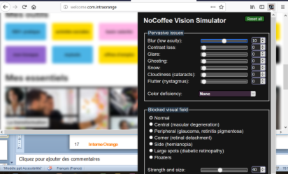
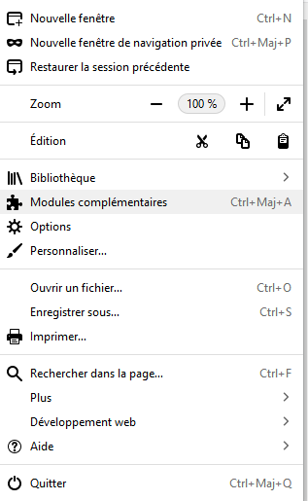
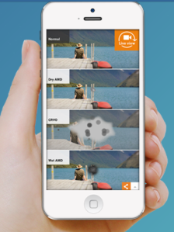
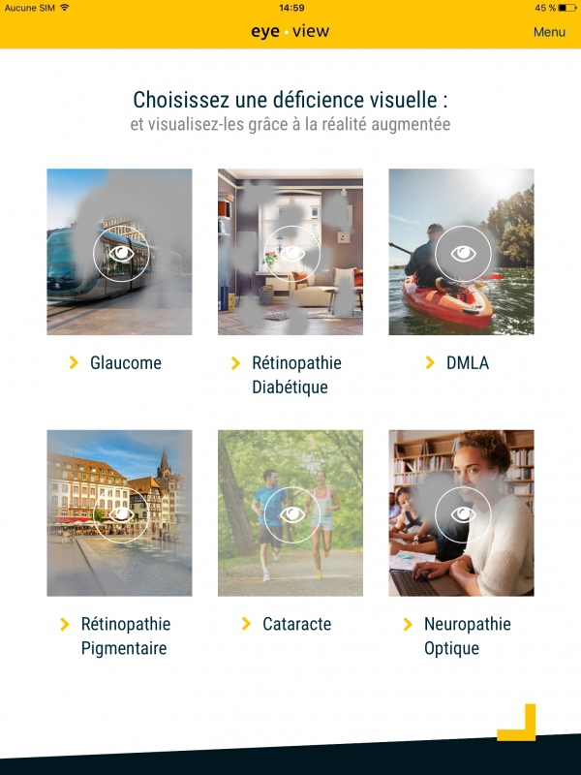
Nos outils pour simuler les déficiences
Via un navigateur
Dans Firefox : > modules complémentaires Rechercher « NoCoffee » et/ou Firelens
Dans Chrome : > Plus d’outils > Extensions Rechercher « NoCoffee » et/ou « Chromelens »
Via mobile Androïd ou iPhone
« ViaOpta Sim » et/ou « eye view »

Slide 28
Penser accessible, c’est penser gagnant-gagnant
Avantages business
Accessibles à tous
Référencement amélioré
Image de marque
Salariés : satisfaction et fierté
Clients : Orange perçu comme responsable et socialement engagé
respect des lois
Diminution des coûts de maintenance
Code de meilleure qualité
Usages multi-supports
Efficacité opérationnelle
Productivité et motivation accrues

Slide 29
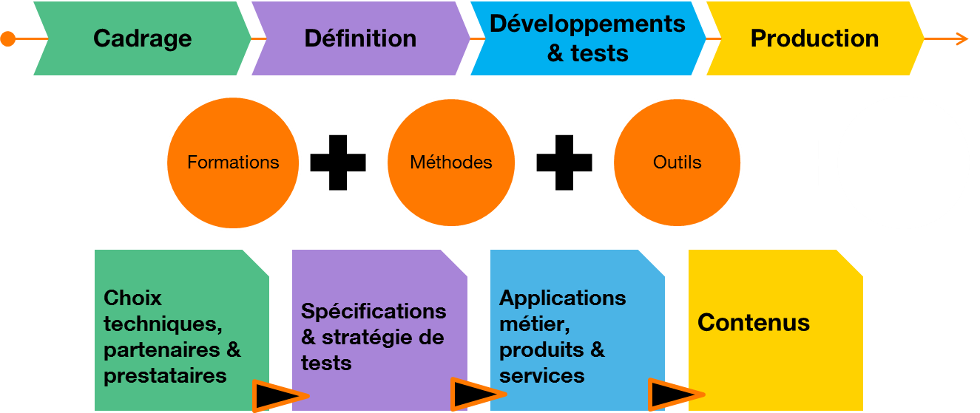

Dimension à intégrer dès le début d’un projet
« L’accessibilité n’est pas une fonctionnalité de plus qui alourdit les développements mais c’est un élément de base qui, quand il est embarqué dès le début, ne coûte « pas grand-chose » et peu apporter beaucoup.
Il faut que, pour chaque développeur, « développer accessible » devienne un réflexe, que l’application soit destinée ou pas à des utilisateurs en situation de handicap. »
(Jean Christophe ORIOT, responsable de SOFT)

Slide 30
Prise en compte de l’accessibilité à toutes les étapes d’un projet
L’accessibilité consiste en de bonnes pratiques à respecter afin de proposer des fonctionnalités et des contenus utilisables par tous. Sa prise en compte ne constitue pas forcément un coût supplémentaire quand les règles sont connues et appliquées à chaque étape du projet, dès son démarrage.
T -1
T 0
T 1
T 2
T 3
T 4
Comprendre le besoin et analyser la situation de référence
Elaborer les spécifications fonctionnelles et les spécifications d’interface
Matérialiser les solutions et les modifier selon les feed-backs utilisateurs
Evaluer les solutions conçues et la satisfaction des objectifs utilisateurs & organisationnels
Elaborer les spécifications fonctionnelles et les spécifications d’interface
Opportunités
Spécifications
Développement
Déploiement
Lancement
Alertes sur les technos
Audit du prototype (Technique et Utilisateur)
Suivi des modifications et évolution
Contribution aux RFP
Sensibilisation et Formation MOA, MOE
Accompagnement
Préconisations techniques
Validation interface graphique
Cahier des charges accessibilité

Slide 31
Phase de démarrage et planification
Organiser une réunion de qualification avec un expert accessibilité pour mieux cerner les besoins de formation et de support suivant la maturité de l’équipe, les technologies (web, mobile, …) et méthodologies du projet.
Sensibiliser et former à l’accessibilité (ressources projet, internes et externes) en fonction du profil métier (chef de projet, product owner, designer, développeur, testeur, équipe éditoriale)
Dans le cahier des charges intégrer les exigences d’accessibilité dès l’appel d’offre jusqu’au contrat final (interne/exterrne/sous-traitance et RFP, appel d’offre)
S’appuyer sur le support d’un expert accessibilité pour le choix des technologies
T -1
T 0
Comprendre le besoin et analyser la situation de référence
Opportunités
Alertes sur les technos
Contribution aux RFP
Cahier des charges accessibilité
Formation équipe projet
Notes:
Démarrage-planification
- les ressources mobilisées pour le projet, internes et externes, sont formées à l’accessibilité en fonction du profil métier (chef de projet, product owner, designer, développeur, testeur, équipe éditoriale).
- sous-traitance, cahier des charges https://plazza.orange.com/docs/DOC-590126 pour intégrer les exigences d’accessibilité.
Une réunion de qualification doit être organisée avec un expert accessibilité pour mieux cerner les besoins de formation et de support suivant la maturité de l’équipe, les technologies (web, mobile, …) et méthodologies du projet.
La demande de support d’un expert accessibilité est à formuler à accessibility.support@orange.com

Slide 32
Phase de conception
Mettre en place un design system :
site Orange Design (https://design.orange.com/fr/design-system/), la charte accessibilité, les palettes de couleurs digitales les composants, les interactions…
Intégrer les recommandations d’accessibilité dans les spécifications, wireframes et maquettes (annotations, commentaires…)
Donner accès à des ressources : recommandations pour un design accessible WEB, iOS ou Android sont aussi sur notre site (ex : https://a11y-guidelines.orange.com/fr/web/designer/).
T 0
T 1
Elaborer les spécifications fonctionnelles et les spécifications d’interface
Spécifications
Spécifications techniques
Validation interface graphique
Ressources techniques accessibilité
Notes:
Réalisation
En phase de conception
- intégrer les recommandations d’accessibilité dans les spécifications, wireframes et maquettes comme le respect des couleurs et contrastes, la structuration et sémantique des éléments d’une page...
Le site Orange Design : https://design.orange.com/fr/design-system/ rassemble toutes les ressources pour concevoir un service ou application Orange conforme à la charte Orange et accessible. On y trouve notamment la charte accessibilité https://design.orange.com/fr/guidelines/accessibility/ et les palettes de couleurs digitale https://design.orange.com/fr/guidelines/palettes-de-couleurs-digitales/.
Les recommandations pour un design accessible WEB, iOS ou Android sont aussi sur notre site (ex : https://a11y-guidelines.orange.com/fr/web/designer/).
À ce stade, des tests pourront être déroulés en vous aidant de la checklist (ex : https://a11y-guidelines.orange.com/fr/web/tester/, profil Concepteur).
En phase de développement et tests, il s’agit de produire un code conforme aux critères d’accessibilité en intégrant, au même titre que les autres tests, des tests d’accessibilité :
Mise en place d’une méthodologie de tests automatiques et/ou manuels en fonction du contexte du projet : cahier de tests pour qualifieurs, tests manuels et automatiques pour développeurs, tests de non régression des composants :
Pour chaque story créée, créer une story d’accessibilité associée avec ses critères d’acceptance.
Si possible, prévoir l’Accessibilité comme critère d‘acceptance des développements.
Choix des composants référencés par le site Orange Design et en utilisant Boosted pour les pages Web (librairie basée sur Bootstrap permettant de réaliser un site responsive et accessible conforme à la charte Orange) et OB1 Orange Boosted for One-I pour les projets France, Orange et Sosh, Web ou mobile. Voir la communauté Boosted : https://mattermost.tech.orange/boosted/channels/town-square, le plazza Boosted https://plazza.orange.com/groups/boost, et OB1 pour web, Android et iOS https://plazza.orange.com/groups/ob1
Priorisation si nécessaire des développements avec l’aide éventuelle d’un expert accessibilité.
Développement et tests par composant, ou par page, ou par parcours, en fonction des sprints et user story, en s’appuyant :
sur les recommandations de développement (ex : https://a11y-guidelines.orange.com/fr/web/developper/)
sur la checklist de tests et outils de tests (ex : https://a11y-guidelines.orange.com/fr/web/tester/ )
sur le support d’un expert accessibilité si nécessaire

Slide 33
Phase de développement et déploiement
Accompagnement des développements/tests avec un expert accessibilité.
Mettre en place d’une méthodologie de tests automatiques et/ou manuels :
Plan et cahier de tests pour qualifieurs et développeurs
Choisir les outils de tests manuels et automatiques
Mettre en place des tests de non régression, unitaires, fonctionnels, d’acceptance;;;
Pour chaque story créée, créer une story d’accessibilité associée avec ses critères d’acceptance.
Faire de l’accessibilité un critère d‘acceptance des développements.
Choisir des composants référencés dans le design system
Vérifier les développement et tester par composant, ou par page, ou par parcours, en fonction des sprints et user story, priorisation des corrections en s’appuyant :
sur des recommandations de développement (ex : https://a11y-guidelines.orange.com/fr/web/developper/)
sur des checklists de tests et des outils de tests (ex : https://a11y-guidelines.orange.com/fr/web/tester/)
Sur les audits, les validations de l’expert accessibilité
Sur le support pour d d’un expert accessibilité si nécessaire (interactivité complexe, fonctionnalités exotiques)
T 1
T 2
Matérialiser les solutions et les modifier selon les feed-backs utilisateurs
Développement
Audit du prototype (Technique et Utilisateur)
Accompagnement
T 2
T 3
Evaluer les solutions conçues et la satisfaction des objectifs utilisateurs & organisationnels
Déploiement
Audit du prototype (Technique et Utilisateur)
Accompagnement
Notes:
Réalisation
En phase de conception
- intégrer les recommandations d’accessibilité dans les spécifications, wireframes et maquettes comme le respect des couleurs et contrastes, la structuration et sémantique des éléments d’une page...
Le site Orange Design : https://design.orange.com/fr/design-system/ rassemble toutes les ressources pour concevoir un service ou application Orange conforme à la charte Orange et accessible. On y trouve notamment la charte accessibilité https://design.orange.com/fr/guidelines/accessibility/ et les palettes de couleurs digitale https://design.orange.com/fr/guidelines/palettes-de-couleurs-digitales/.
Les recommandations pour un design accessible WEB, iOS ou Android sont aussi sur notre site (ex : https://a11y-guidelines.orange.com/fr/web/designer/).
À ce stade, des tests pourront être déroulés en vous aidant de la checklist (ex : https://a11y-guidelines.orange.com/fr/web/tester/, profil Concepteur).
En phase de développement et tests, il s’agit de produire un code conforme aux critères d’accessibilité en intégrant, au même titre que les autres tests, des tests d’accessibilité :
Mise en place d’une méthodologie de tests automatiques et/ou manuels en fonction du contexte du projet : cahier de tests pour qualifieurs, tests manuels et automatiques pour développeurs, tests de non régression des composants :
Pour chaque story créée, créer une story d’accessibilité associée avec ses critères d’acceptance.
Si possible, prévoir l’Accessibilité comme critère d‘acceptance des développements.
Choix des composants référencés par le site Orange Design et en utilisant Boosted pour les pages Web (librairie basée sur Bootstrap permettant de réaliser un site responsive et accessible conforme à la charte Orange) et OB1 Orange Boosted for One-I pour les projets France, Orange et Sosh, Web ou mobile. Voir la communauté Boosted : https://mattermost.tech.orange/boosted/channels/town-square, le plazza Boosted https://plazza.orange.com/groups/boost, et OB1 pour web, Android et iOS https://plazza.orange.com/groups/ob1
Priorisation si nécessaire des développements avec l’aide éventuelle d’un expert accessibilité.
Développement et tests par composant, ou par page, ou par parcours, en fonction des sprints et user story, en s’appuyant :
sur les recommandations de développement (ex : https://a11y-guidelines.orange.com/fr/web/developper/)
sur la checklist de tests et outils de tests (ex : https://a11y-guidelines.orange.com/fr/web/tester/ )
sur le support d’un expert accessibilité si nécessaire

Slide 34
Phase de mise en ligne et évolutions
Mise en ligne
Respect de la réglementation, publier une déclaration d’accessibilité (ex : https://www.fondationorange.com/Declaration-d-accessibilite ).
Création de contenus éditoriaux et communication
Mise à disposition de contenus textuels ou multimédias et des communications sous forme de mails, MMS, newsletters, sondage, réseaux sociaux… :
Tester, accompagner
Fournir un « guide d’écriture », des otuils
Former (ex. : https://a11y-guidelines.orange.com/fr/contenu-et-communication/)
Gestion des correctifs et des évolutions
Non conformités d’accessibilité détectées ou correctifs à mettre en place → créer un ticket ou issue par correction.
Lors d’une évolution, appliquer les mêmes recommandations de conception-développement-tests et anticiper des effets de bord.
Réaliser des tests automatiques lorsque des correctifs ou évolutions sont réalisées.
T 3
T 4
Vérifier que l’expérience utilisateur cible est conforme au cahier des charges initial
Lancement
Suivi des modifications et évolution
Notes:
Mise en ligne
Afin de respecter la réglementation, il est nécessaire pour tout site Web ou application mobile de publier une déclaration d’accessibilité (ex : https://www.fondationorange.com/Declaration-d-accessibilite ). Cette déclaration précise le niveau de conformité par rapport aux règles d’accessibilité et doit être réalisée par le chef de produit, chef de projet ou par un expert accessibilité (la demande est à formuler par mail à mailto:accessibility.support@orange.com).
Création de contenus éditoriaux et communication
Le service créé par le projet peut comprendre la mise à disposition de contenus textuels ou multimédias et des communications sous forme de mails, MMS, newsletters, sondage, réseaux sociaux… . Il faut également veiller à ce que l’ensemble de ces contenus soient accessibles en s’appuyant sur les recommandations disponibles ici : https://a11y-guidelines.orange.com/fr/contenu-et-communication/. Penser à réaliser des tests à chaque nouveau contenu ou communication.
Gestion des correctifs et des évolutions
S’agissant de la correction des non conformités d’accessibilité détectées par un expert, la suggestion est d’utiliser le fichier Excel produit par l’expert pour gérer et suivre la mise en œuvre des correctifs ou de créer un ticket ou issue par non-conformité relevée dans ce fichier.
Lors d’une évolution, il est également important de respecter les mêmes recommandations émises précédemment en termes de conception-développement-tests et veiller à éviter des effets de bord.
Penser à réaliser des tests automatiques lorsque des correctifs ou évolutions sont réalisées.

Slide 35
Responsabilité par métier et par phase
Etape | Tâche | Responsable
Achat | Inclure l’exigence d’accessibilité dans le cahier des charges | Chef de produit, Manager de projet, Manager
Achat | Valider les achats non conformes | Responsable du domaine, Direction du portefeuille…
Lobbying | Lobbying auprès des fournisseurs et éditeurs | Chef de produit, Manager
Design et développement | S’assurer que les designers et développeurs sont formés | Chef de produit, Manager de projet, Manager
Design et développement | Choix plateforme technique accessible, mise en place design system, Inclure l’accessibilité dans les sprints | Équipe projet
Design | Designer accessible (créer des spécifications accessibles) | Designer, concepteur
Design | Vérifier l’accessibilité des spécifications de chaque sprint | Design leader
Développement | Développer accessible, Vérifier l’accessibilité en phase de revue de code (pull request) | Développeur
Développement | Vérifier l’accessibilité des développements, Outillage auto/manuel | Développeur
Tests | Inclure l’accessibilité dans les critères d’acceptance, | Équipe projet / équipe test
Tests | Prioriser les bugs d’accessibilité | Chef de produit / Manager
Tests d’usage | Test d’usage avec des personnes en situation de handicap | Chef de produit / Manager
Déclaration d’accessibilité | Créer et mettre à jour la méthode et l’outillage | Chef du produit / manager du projet
Déclaration d’accessibilité | Créer, publier et mettre à jour la déclaration | Chef du produit / manager du projet
Déclaration d’accessibilité | Valider la déclaration | Expert accessibilité
Création de contenu et communication | Produire des documents, contenus Web, présentations, sondages, pushmails et former les acteurs | Tout le monde manager projet
Création de contenu et communication | Communiquer via Facebook, messenger, Whatsapp, Twitter, SMS… | Équipes marketing et commerciales
Revoir en simplifiant
Rajout colonne TTM

Slide 36



Méthodologie de support au projet
Phase exploratoire
combine technique
et vue utilisateur, max 2h
Compte-rendu
Réunion de qualification
Interlocuteurs techniques identifiés
Code disponible
Que lorsqu’un niveau minimal d’accessibilité est atteint et que les parcours sont définis
Formation
de l’équipe projet
Maquettes fournies
Design Clinic
Audit technique WCAG 2.1 AA
Tests experts utilisateurs
Audit complet
Correction des points défaillants
déclaration d’accessibilité
Notes:
réu qualif : techno, fonctionnalité roadmap…
dans la brand, l’a11y est déjà prise en compte (contraste, couleur…)
A first technical audit based on main rules described in the accessibility requirements. Followed by a restitution to project team. Iterative approach: after each correction/sprint, a code audit can be launched to ensure accessibility level improvement.
A user test performed by a disabled person to check usability
And finally an in-depth technical audit to ensure compliance with international rules WCAG2.0/ISO 40500 level AA with an in-house developed tool OCAWA. An internal accessibility label can be granted to the intranet sites reaching more than 70% AA WCAG compliance without any block on the user tests (controlled 2/yr).

Slide 37
Types de prestation centrée utilisateurs dans le processus de développement
T -1
T 0
T 1
T 2
T 3
T 4
Comprendre le besoin et analyser la situation de référence
Elaborer les spécifications fonctionnelles et les spécifications d’interface
Matérialiser les solutions et les modifier selon les feed-backs utilisateurs
Evaluer les solutions conçues et la satisfaction des objectifs utilisateurs & organisationnels
Vérifier que l’expérience utilisateur cible est conforme au cahier des charges initial
Opportunités
Spécifications
Développement
Déploiement
Lancement
Alertes sur les technos
Audit du prototype (Technique et Utilisateur)
Suivi des modifications et évolution
Contribution aux RFP
Sensibilisation et Formation MOA, MOE
Accompagnement
Accessibilité
Préconisations techniques
Validation interface graphique
Cahier des charges accessibilité
Analyse de l’activité
Expérimentation terrain
Diagnostic
Focus groups (Créatif)
Focus groups
Expertise Multi-Expert
Ergonomie
Test utilisateur
Entretien qualitatif
Storyboard
Enquête
Enquête
Analyse des traces
Analyse des traces
Analyse remontées utilisateur
Analyse des remontées utilisateur
Notes:
1
37

Slide 38
Merci

